Slide 1

PHÒNG GIÁO DỤC VÀ ĐÀO TẠO HUYỆN THANH TRÌ
TRƯỜNG THCS NGỌC HỒI
Môn : Ngữ văn 9
GIÁO VIÊN: TRẦN THỊ HUỆ

Slide 2




KHỞI ĐỘNG

Slide 3

AI NHANH, THÔNG MINH HƠN

Slide 4




Kể tên các thành phần của câu?

Slide 5

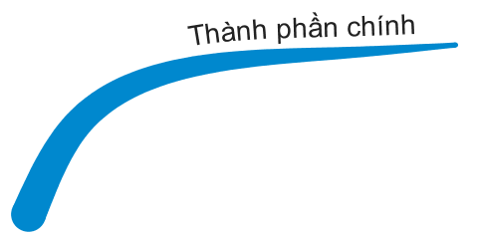

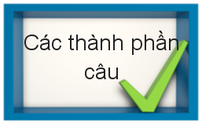


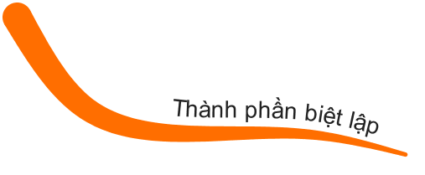

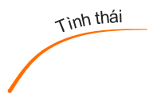


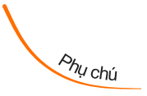

Slide 6
TIẾT 136+137: ÔN TẬP TIẾNG VIỆT

Slide 7

Hệ thống
kiến thức cơ bản

Slide 8
I. ÔN TẬP TIẾNG VIỆT

Slide 9
1. KHỞI NGỮ

Slide 10
1. KHỞI NGỮ
Là thành phần phụ của câu
Trước khởi ngữ thường có thể thêm các quan hệ từ như: còn, về, đối với…
đứng trước chủ ngữ
nêu lên đề tài
Ví dụ: Bảo vệ môi trường, đó là việc chúng ta phải làm.

Slide 11
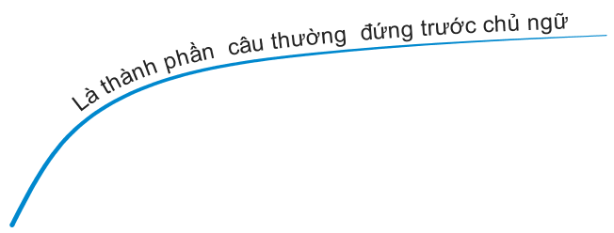
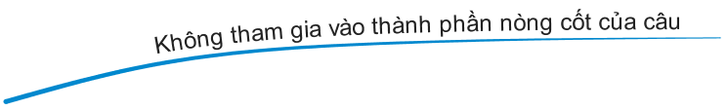
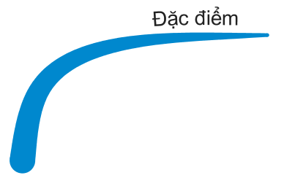

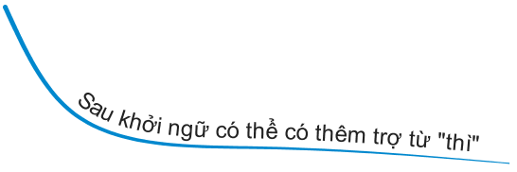
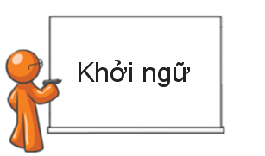



Slide 12
VD.
Bài tập thì tôi đã làm xong, từ hôm qua.
Bài tập thì tôi/ đã làm xong, từ hôm qua.
Khởi ngữ
CN
VN
Trạng ngữ

Slide 13
2.CÁC THÀNH PHẦN BIỆT LẬP

Slide 14
* Thành phần biệt lập
TÌNH THÁI
Là những bộ phận không tham gia vào việc diễn đạt nghĩa sự việc của câu.
CÁC THÀNH PHẦN BIỆT LẬP
CẢM THÁN
GỌI ĐÁP
PHỤ CHÚ

Slide 15
2. Thành phần biệt lập
a. Thành phần tình thái:
Chắc chắn
Có vẻ/ lẽ
- Thành phần tình thái được dùng để thể hiện cách nhìn của người nói đối với sự việc được nói trong câu.
Chắc là
Ví dụ:
- Hình như thu đã về
- Dường như trời đã mưa tối qua.
- Có lẽ, cậu đã quên mất rằng hôm nay tớ hẹn cậu đi chơi.
Ví dụ
Chắc
Dường như
Hình như

Slide 16
b. Thành phần cảm thán:
- Thành phần cảm thán được dùng để bộc lộ tâm lí của người nói (vui, buồn, mừng, giận...)
Trời ơi
Ồ
Ví dụ
Hỡi ôi
Ví dụ:
- Ôi, bầu trời đẹp quá.
- Chao ôi!Bông hoa này mới đẹp làm sao.
- Than ôi!Thời oanh liệt nay còn đâu?
Thay
Chao ôi
À…

Slide 17
c. Thành phần gọi - đáp:
- Thành phần gọi - đáp được dùng để tạo lập hoặc duy trì quan hệ giao tiếp.
VD:
- Lan ơi, cậu làm bài tập toán chưa?
- Ơi, mình làm rồi.

Slide 18

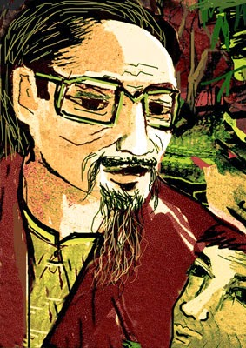
a) – Này, bác có biết mấy hôm nay súng nó bắn ở đâu mà nghe rát thế không?
b) – Các ông, các bà ở đâu ta lên đấy ạ?
Ông Hai đặt bát nước xuống chõng hỏi. Một người đàn bà mau miệng trả lời:
– Thưa ông, chúng cháu ở Gia Lâm lên đấy ạ.

Slide 19

  d.Thành phần phụ chú
Thành phần phụ chú được dùng để:
Bổ sung một số chi tiết cho nội dung chính của câu.
Nằm giữa 2 dấu gạch ngang, 2 dấu phẩy, nằm trong 2 dấu ngoặc đơn.
Nằm sau dấu hai chấm, sau 1 dấu
gạch ngang.

Slide 20

VD: Lúc đi, đứa con gái đầu lòng của anh – và cũng là đứa con
TN CN PHỤ CHÚ
gái duy nhất của anh, chưa đầy một tuổi.
VN

Slide 21
VD: Anh thanh niên – nhân vật chính trong tác phẩm “Lặng lẽ Sa
CN Phụ chú
Pa” của nhà văn Nguyễn Thành Long, là chàng trai yêu nghề, tinh
VN
thần trách nhiêm cao, dũng cảm, nghị lực.

Slide 22
Thể hiện độ tin cậy
Chắc hẳn, chắc chắn, có lẽ,...
Bộc lộ cảm xúc
Ơi, trời ơi, a, ôi chao,...
Thành phần tình thái
Thành phần cảm thán
Thành phần gọi - đáp
Thành phần phụ chú
Tạo lập, duy trì
đối thoại
Này, ơi, ê, vâng, dạ...
Bổ sung chi tiết cho nội dung chính

Slide 23

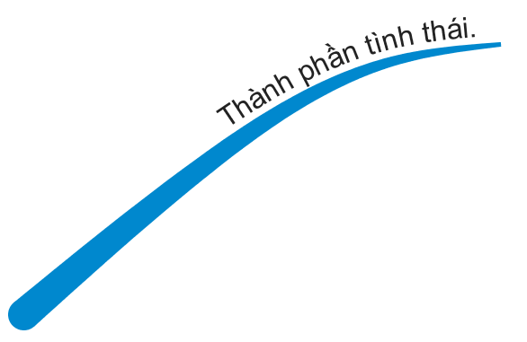







Các thành phần biệt lập

Slide 24
LUYỆN TẬP

Slide 25

















ẾCH XANH MƯU TRÍ

Slide 26

Chăm Chỉ
Giản Dị
Cẩn Thận
Vui Vẻ
Thật Thà
Dũng Cảm
Sạch Sẽ
Tự Tin
Kiên Trì
Ngăn Nắp

Slide 27


Xác định thành phần biệt lập trong câu sau:
Ơi chiếc xe vận tải
Ta cầm lái đi đây.
(Tố Hữu)
Thành phần gọi đáp: Ơi

Slide 28
Xác định thành phần biệt lập trong câu sau: Trên những chặng đường dài 50, 60km, chúng ta chỉ gặp cây dừa: dừa xiêm thấp lè tè, dừa nếp lơ lửng giữa trời, dừa lửa lá đỏ, …
Thành phần phụ chú: “dừa xiêm thấp lè tè, …”

Slide 29
Xác định thành phần biệt lập trong câu sau:
Chao ôi! Mong nhớ! Ôi mong nhớ
Một cánh chim thu lạc cuối ngàn.
(Chế Lan Viên)
Thành phần cảm thán: Ôi

Slide 30

Tìm thành phần phụ chú trong câu sau và cho biết nó bổ sung điều gì: “Chúng tôi, mọi người – kể cả anh, đều tưởng con bé sẽ đứng yên đó thôi.”
“kể cả anh”, bổ sung ý nghĩa cho cụm từ “chúng tôi, mọi người”

Slide 31

Tìm thành phần phụ chú trong câu sau và cho biết nó bổ sung điều gì:
Cô bé nhà bên (có ai ngờ)
Cũng vào du kích
Hôm gặp tôi vẫn cười khúc khích
Mắt đen tròn (thương thương quá đi thôi).
“có ai ngờ” ; “thương thương quá đi thôi” – bộc lộ cảm xúc ngạc nhiên + tình cảm của nhân vật tôi trên đường hành quân

Slide 32

Tìm thành phần phụ chú trong câu sau và cho biết nó bổ sung điều gì: “Vườn nhà ông có rất nhiều loại quả: na, xoài, bưởi, lê, táo, …”
“na, xoài, bưởi, lê, táo, …” bổ sung cho ý nhiều loại quả

Slide 33
Tìm thành phần gọi đáp trong câu sau và cho biết thái độ của người nói đối với người nghe: “Trang ơi, mình…không dự liên hoan được đâu, cả cắm trại nữa. Nhưng bạn đừng nói gì với lớp nhé. Mình..mình…bận.”
“Trang ơi!” → Thái độ thân mật, bạn bè.

Slide 34
Tìm thành phần phụ chú trong câu sau và cho biết nó bổ sung điều gì: “Truyện Kiều (Nguyễn Du) là một kiệt tác truyện thơ Nôm viết bằng thể lục bát dựa theo tác phẩm Kim Vân Kiều truyện của nhà văn Thanh Tâm Tài Nhân.”
“Nguyễn Du” – Bổ sung thông tin (tên tác giả) của tác phẩm được nhắc tới

Slide 35
Đặt câu có sử dụng thành phần tình thái, cảm thán, phụ chú nói về các nhân vật văn học trong các tác phẩm truyện ngữ văn 9 đã học.
VD1: Chao ôi, tình yêu nghề của anh thanh niên trong văn bản “Lặng lẽ Sa Pa” đáng trân trọng biết bao!
VD2: Ông Sáu - nhân vật chính trong truyện ngắn “Chiếc lược ngà” của nhà văn Nam Cao - là chiến sĩ cộng sản yêu nước, dũng cảm, kiên cường, là người cha rất mực yêu thương con.

Slide 36
Bài tập 2 Tìm khởi ngữ trong các đoạn trích sau đây:
Ông cứ đứng vờ vờ xem tranh ảnh chờ người khác đọc rồi nghe lỏm. Điều này ông khổ tâm hết sức.
(Kim Lân, Làng)
b. - Vâng! Ông giáo dạy phải! Đối với chúng mình thì thế là sung sướng.
(Nam Cao, Lão Hạc)
c. Một mình thì anh bạn trên đỉnh Phan-xi-păng ba nghìn một trăm bốn mươi hai mét kia mới một mình hơn cháu.
(Nguyễn Thành Long, Lặng lẽ Sa Pa)
d. Làm khí tượng, ở được cao thế mới là lí tưởng chứ.
(Nguyễn Thành Long, Lặng lẽ Sa Pa)
e. Đối với cháu, thật là đột ngột (...).
(Nguyễn Thành Long, Lặng lẽ Sa Pa)

Slide 37
Bài tập 1:
Ông cứ đứng vờ vờ xem tranh ảnh chờ người khác đọc rồi nghe lỏm. Điều này ông khổ tâm hết sức.
(Kim Lân, Làng)
b. - Vâng! Ông giáo dạy phải! Đối với chúng mình thì thế là sung sướng.
(Lão Hạc- Nam Cao)
c. Một mình thì anh bạn trên đỉnh Phan-xi-păng ba nghìn một trăm bốn mươi hai mét kia mới một mình hơn cháu.
(Nguyễn Thành Long, Lặng lẽ Sa Pa)
d. Làm khí tượng, ở được cao thế mới là lí tưởng chứ.
(Nguyễn Thành Long, Lặng lẽ Sa Pa)
e. Đối với cháu, thật là đột ngột (...).
(Nguyễn Thành Long, Lặng lẽ Sa Pa)

Slide 38
Bài tập 3 Hãy phân tích thành phần của các câu sau
a/ Đôi càng tôi mẫm bóng.
b/ Sau một hồi trống thúc vang dội cả lòng tôi, mấy người học trò cũ đến xếp hàng dưới hiên.
c/ Còn tấm gương bằng thủy tinh tráng bạc, nó vẫn là người bạn trung thực, chân thành, thẳng thắn, không hề nói dối, cũng không bao giờ biết nịnh hót hay độc ác...
Trạng ngữ | Khởi ngữ | Chủ ngữ | Vị ngữ

Slide 39
Bài tập 3. Chỉ ra các thành phần biệt lập:
1. Có lẽ tiếng Việt của ta đẹp bởi tâm hồn của người Việt Nam ta rất đẹp.
2. Có người khẽ nói:
- Bẩm, dễ có khi đê vỡ!
- Ngài cau mặt, gắt rằng:
- Mặc kệ!
3. Ồ, hoa phượng đã nở rồi sao! Có lẽ mùa hè đang bước chân vào sân trường tôi - trường THCS đã gắn bó với tôi suốt bốn năm. Đang mãi ngắm mấy chùm hoa học trò đo đỏ kia, tôi giật mình bởi tiếng của Lan:
- Nè, cầm hộp xôi tui mua cho đó, trả công chép bài hôm qua!
- Ừa, biết chép bài cho mà được trả công, mai mốt nghỉ nữa đi, Nhi chép cho!

Slide 40
II. ÔN TẬP CÁC VĂN BẢN THƠ HIỆN ĐẠI

Slide 41
Giai đoạn | Bài thơ | Tác giả | Năm sáng tác | Thể thơ | Tóm tắt nội dung | Đặc sắc nghệ thuật
Sau 1975
L
1978
1980

Slide 42
Giai Đoạn | Bài thơ | Tác giả | Năm sáng tác | Thể thơ | Tóm tắt nội dung | Đặc sắc nghệ thuật
Sau 1975
Cảm xúc trước mùa xuân thiên nhiên, đất nước, thể hiện ước nguyện chân thành góp mùa xuân nhỏ của đời mình vào cuộc đời chung.
Nhạc điệu trong sáng, tha thiết, gần dân ca, so sánh, ẩn dụ sáng tạo, hình ảnh giản dị…
Mùa xuân nho nhỏ
Thanh Hải
1980
Năm chữ
Lòng thành kính, niềm xúc động của nhà thơ đối với Bác trong 1 lần từ miền Nam ra viếng lăng Bác.
Viếng lăng Bác
Viễn
Phương
Tám chữ
Hình ảnh thiên nhiên gợi tả, cảm nhận tinh tế, ngôn ngữ chính xác, gợi cảm, ẩn dụ, điệp ngữ, hóa dụ...
1976
Biến chuyển của thiên nhiên lúc giao mùa từ hạ sang thu qua sự cảm nhận tinh tế của nhà thơ.
Cách nói giàu hình ảnh, vừa cụ thể, gợi cảm, vừa gợi ý nghĩa sâu xa, nhân hóa, đối lập, ẩn dụ….
Sang thu
Hữu Thỉnh
1977
Năm chữ
Bằng lời trò chuyện với con, bài thơ thể hiện sự gắn bó, niềm tự hào về quê hương và đạo lý sống của dân tộc.
Nói với con
Y Phương
Giọng điệu trang trọng, tha thiết; hình ảnh ẩn dụ đẹp, ngôn ngữ bình dị, cô đúc…
1980
Tự do

Slide 43
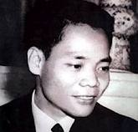
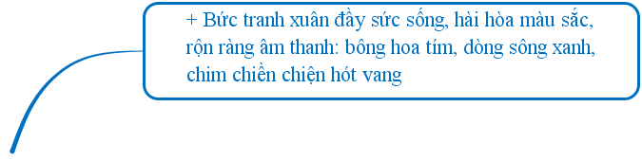
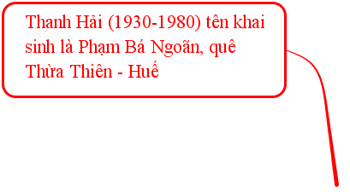
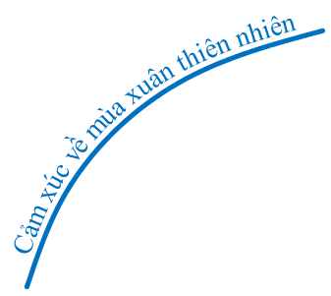
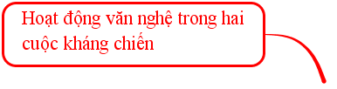



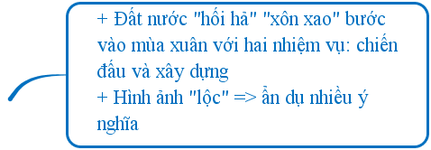
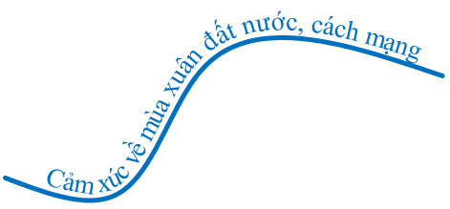

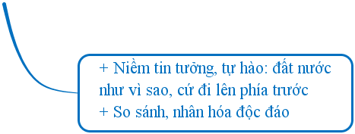
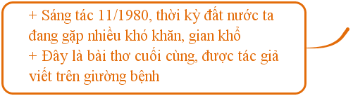





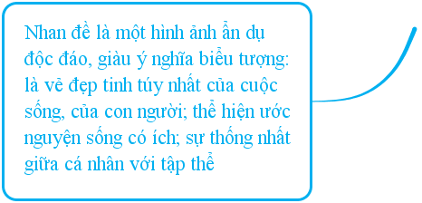



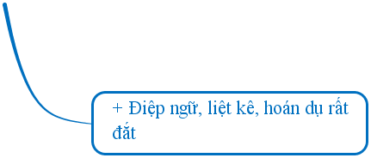
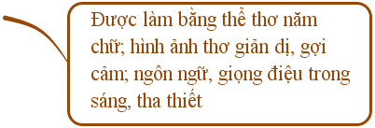
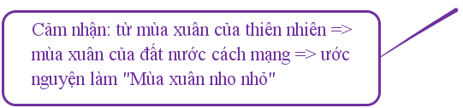

Slide 44
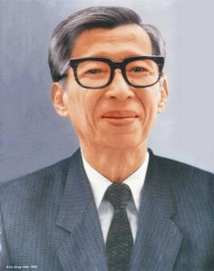
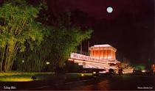

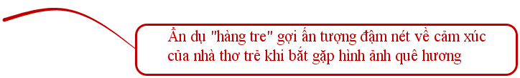
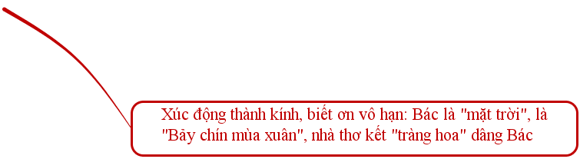

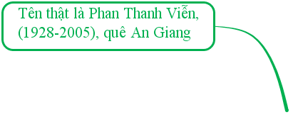
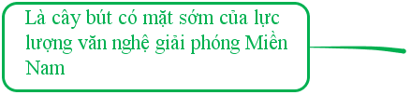
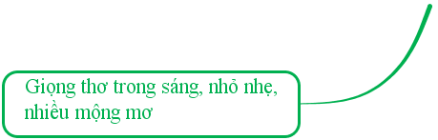

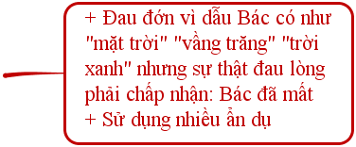




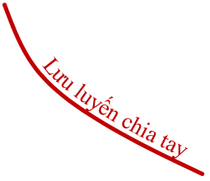
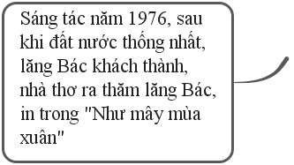



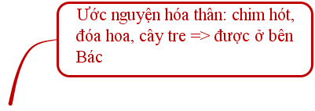

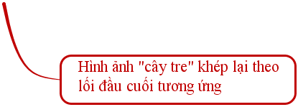

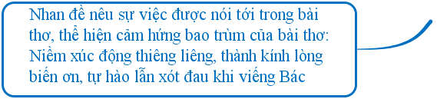
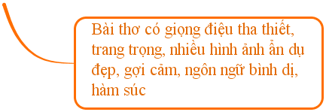

Slide 45
Sang thu
(Cảnh vật thiên nhiên lúc giao mùa)
Khổ I
Khổ II
Khổ III
Tín hiệu thu về
(thấp, hẹp, gần)
Đất trời sang thu
(cao, rộng, xa)
Thay đổi sâu kín
(ngoài vào trong)
Cảnh
Suy ngẫm
Triết lí
Tình
(Cảm xúc)
Ngỡ ngàng
Bâng khuâng
Nghệ thuật
- Nhân hóa, ẩn dụ, đối lập, thể thơ 5 chữ.
- Từ ngữ bình dị, giàu cảm xúc.……
.

Slide 46
















Tín hiệu báo thu về: Những biến chuyển nhẹ nhàng của thiên nhiên trong khoảnh khắc giao mùa (hương ổi, gió se, sương chùng chình…). Bức tranh giao mùa nồng nàn hơi ấm làng quê trong cảm nhận ngỡ ngàng của tác giả.
Hữu Thỉnh (1942), quê ở Tam Dương- Vĩnh Phúc, là nhà thơ trưởng thành trong kháng chiến chống Mỹ, thường viết về con người và cuộc sống làng quê.
Bài thơ sáng tác năm 1977, in trong tập “Từ chiến hào đến thành phố”.
TÁC GIẢ
NỘI DUNG
Quang cảnh đất trời sang thu: Đất trời biến chuyển sang thu nhẹ nhàng mà rõ rệt (nắng nhạt, mưa vơi, sấm cũng bớt bất ngờ…)
TÁC PHẨM
Biện pháp nhân hóa, ẩn dụ kết hợp với đối lập tương phản.
Sử dụng nhiều từ láy gợi tả, hình ảnh giàu tính tượng trưng.
NGHỆ THUẬT
Những biến chuyển âm thầm trong lòng cảnh vật: đất trời chuyển mùa, cảnh vật thời tiết thay đổi gợi suy ngẫm sâu xa kín đáo => cảnh vật sang thu và con người cũng ở độ “sang thu”
Ý NGHĨA VĂN BẢN
Bài thơ có nhiều lớp nghĩa: Trời đất sang thu; sang; đời người, đất nước sang thu.
- Cảm nhận tinh tế của nhà thơ trước thiên nhiên ở thời điểm giao mùa, thể hiện tình cảm tha thiết, trân trọng vẻ đẹp của quê hương xứ sở.
- Suy ngẫm sâu lắng về con người, về cuộc đời, về đất nước.

Slide 47

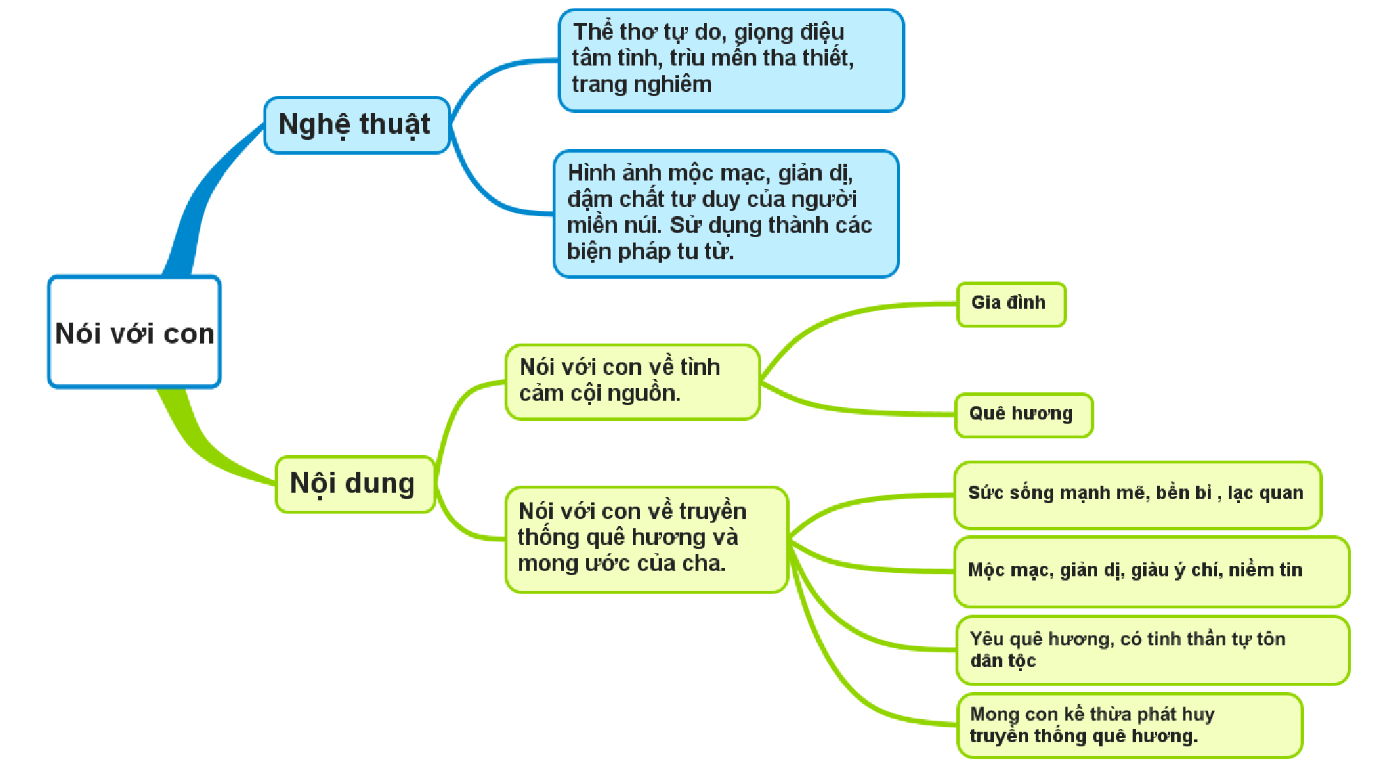


Slide 48
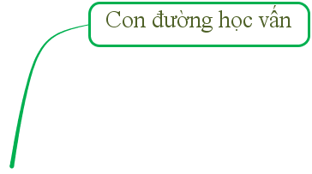
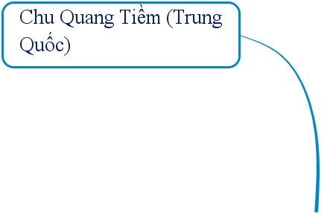
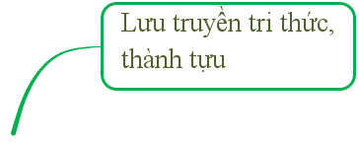
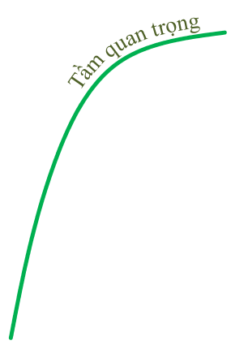

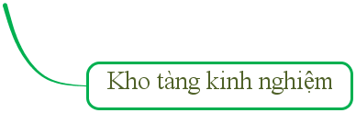
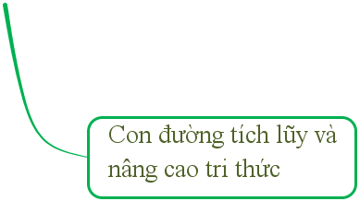
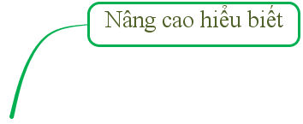


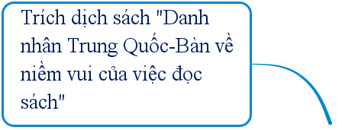



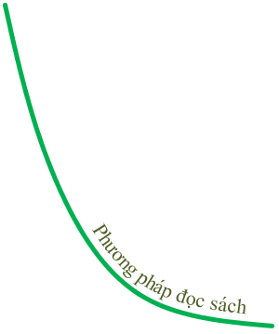


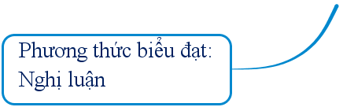











Slide 49
IV. LUYỆN - TẬP VẬN DỤNG

Slide 50
PHIẾU SỐ 2
Cho đoạn thơ sau:
“Ngày ngày mặt trời….mùa xuân.”
(Trích Viếng lăng Bác - Viễn Phương)
Câu 1: Nêu ngắn gọn hoàn cảnh sáng tác bài thơ.
Câu 2: Từ “mặt trời” ở câu thơ thứ hai được sử dụng theo phép tu từ từ vựng nào? Phép tu từ này có tác dụng như thế nào trong việc bộc lộ cảm xúc của táo giả? Có thể coi đây là hiện tượng một nghĩa gốc của từ phát triển thành nhiều nghĩa được không? Vì sao?
Câu 3: Trong chuơng trình Ngữ văn 9 cũng có những câu thơ xuất hiện hình ảnh “mặt trời” qua cách sử dụng phép tu từ tương tự. Chép những câu thơ đó và cho biết tên tác giả, tác phẩm.
Câu 4: “Thương nhớ” vốn là một từ chỉ cảm xúc bên trong của con người nhưng tác giả lại viết “Ngày ngày dòng người đi trong thương nhớ”. Tại sao vậy?
Câu 5: Trình bảy cảm nhận của em vê đoạn thơ trên bằng một đoạn văn khoảng 12 câu, triển khai theo lối lập luận tổng – phân - hợp để thấy được dòng cảm xúc chân thành của tác giả trước khi vào lăng viếng Bác. Trong đoạn văn có sử dụng một câu bị động, khởi ngữ và một phép nối liên kết.

Slide 51

Câu 1: Nêu ngắn gọn hoàn cảnh sáng tác bài thơ.
Câu 1: Hoàn cảnh sáng tác bài thơ: Sáng tác năm 1976, sau khi cuộc kháng chiến chống Mỹ kết thúc, đất nước thống nhất, lăng chủ tịch Hồ Chí Minh cùng vừa khánh thành, tác giả từ miền Nam ra thăm miền Bắc, vào lăng viếng Bác Hồ.

Slide 52

Câu 2: Từ “mặt trời” ở câu thơ thứ hai được sử dụng theo phép tu từ từ vựng nào? Phép tu từ này có tác dụng như thế nào trong việc bộc lộ cảm xúc của táo giả? Có thể coi đây là hiện tượng một nghĩa gốc của từ phát triển thành nhiều nghĩa được không? Vì sao?
Câu 2: Biện pháp nghệ thuật và tác dụng của từ “mặt trời”:
- Từ “mặt trời” ở câu thứ hai được sử dụng theo phép tu từ ẩn dụ.
- Tác dụng:
+ Ca ngợi công ơn to lớn vĩ đại của Bác với dân tộc (phân tích)
+ Bộc lộ cảm xúc biết ơn, tự hào, ngưỡng mộ của tác giả đối với Bác - Người đã mang lại ánh sáng, sự sống cho dân tộc Việt Nam.
+Khiến câu thơ sinh động gợi cảm…..
- Không thể coi đây là hiện tượng một nghĩa gốc của từ phát triển thành nhiều nghĩa, ví sự chuyển nghĩa của từ “mặt trời” trong câu thơ chỉ mang tính chất tạm thời, không làm cho từ có thêm nghĩa mới và không thể đưa vào giải thích trong từ điển.

Slide 53

Câu 3: “Thương nhớ” vốn là một từ chỉ cảm xúc bên trong của con người nhưng tác giả lại viết “Ngày ngày dòng người đi trong thương nhớ”. Tại sao vậy?
Câu 4: Cách viết “Ngày ngày dòng người đi trong thương nhớ”:
- Đó là hình ảnh thực mà khi đến lăng Bác nhà thơ chứng kiến: ngày ngày dòng người nối tiếp nhau vảo viếng lăng Bác
- Từ đó tác giả liên tưởng: Mọi người dân khi đến viếng Bác thề hiện nỗi xúc động, tấm lòng nặng trĩu thương nhớ không nguôi qua hình ảnh ẩn dụ chuyển đổi cảm giác.

Slide 54
Câu 5: Trình bảy cảm nhận của em về đoạn thơ trên bằng một đoạn văn khoảng 12 câu, triển khai theo lối lập luận tổng – phân - hợp để thấy được dòng cảm xúc chân thành của tác giả trước khi vào lăng viếng Bác. Trong đoạn văn có sử dụng một câu bị động, thán từ và một phép nối liên kết.
* Câu chủ đề:
- Dòng cảm xúc chân thành của tác giả trước khi vào lăng viếng Bác được nhà thơ Viễn Phương khắc họa rõ trong khổ thơ trên.
* Phân tích:
- Câu 1: “Mặt trời” được nhân hóa bằng động từ “đi qua”+điệp từ “Ngày ngày”->Mặt trời trở nên thân thương, gần gũi, đó là mặt trời của thiên nhiên, vũ trụ hang ngày mang ánh sán, sự sống đến cho con người.
- Câu 2: “Mặt trời trong lăng” là hình ảnh ẩn dụ gọi Bác Hồ kính yêu (Phân tích)
-> Khẳng đỉnh sức sống trường tồn, ca ngợi côn ơn vĩ đại của Bác vừa thể hiện lòng tôn kính, ngưỡng mộ, tự hào biết ơn của tác giả và nhân dân đối với Bác.

Slide 55
- Câu 2:
+“Mặt trời trong lăng” là hình ảnh ẩn dụ gọi Bác Hồ kính yêu (Phân tích)
-> Khẳng đỉnh sức sống trường tồn, ca ngợi côn ơn vĩ đại của Bác vừa thể hiện lòng tôn kính, ngưỡng mộ, tự hào biết ơn của tác giả và nhân dân đối với Bác.
+ Cụm tính từ “rất đỏ” nhấn mạnh phẩm chất đạo đức, lí tưởng cách mạng sáng ngời của vị lãnh tụ thiên tài.
- Câu 3-4:
+ Dòng người…thương nhớ: tả thực dòng người vào lăng viếng Bác.
+ Điệp từ “Ngày ngày”: không gian trong hoài niệm, của tình thương nỗi nhớ trải dài theo năm tháng.
-> Cả dân tộc không nguôi nhớ thương Bác.
+ “Tràng hoa” (ẩn dụ): Mỗi người dân vào viếng Bác là một bông hoa, cả dòng người như kết thành tràng hoa dâng lên Bác lòng biết ơn và thành kính sâu sắc.
+ “Bảy mươi chín mùa xuân” (hoán dụ): Cả cuộc đời Bác dâng hiến cho nhân dân, cho tổ quốc, 79 năm cuộc đời của Bác đẹp như 79 mùa xuân.

Slide 56
* Đánh giá:
- Dòng cảm xúc chân thành của tác giả khi vào lăng viếng Bác cũng là cảm xúc chung của nhân dân VN đối với vị cha già kính yêu của dân tộc - Người có trái tim yêu thương mênh mông “Ôm trọn non song, mọi kiếp người”.
- Khổ thơ cho thấy tác giả là người con miền Nam có tâm hồn tinh tế nhạy cảm, yêu kính lãnh tụ, yêu quê hương đất nước.

Slide 57
Hướng dẫn tự học
Học thuộc các bài thơ
Ôn tập, hoàn thành các bài tập.
Chuẩn bị kiểm tra giữa kì II

Slide 58

Xin chân thành cảm ơn
quý thầy cô và các em!

